Slide 1
Definizione di Indicatori per la Caratterizzazione dello Stile di Guida di Veicoli Leggeri
Corso di Laurea Magistrale in INGEGNERIA INFORMATICA
SPEAKER
Daniele Bosc
PLACE
Università degli Studi di Bergamo

Slide 2





Fisica della Bicicletta
Dinamica Longitudinale
$P$_{in}$\text{⋅} η=Pr$
Potenza in Ingresso $P$_{in}
$P$_{in} = $\vec{Fin}\text{⋅}$cos($θ)\text{⋅}v\text{cranck}$
Cosa da far rilevare
L’accelerazione della bicicletta è oscillante
Potenza Resistente $Pr$
$Pr$ = ($\vec{Fair}+\vec{Fvolv}$ - $\vec{Fslope}$)$\text{⋅}vbike$
Maggiore è la velocità, maggiore è la resistenza

Slide 3
Fisica della Bicicletta
Dinamica Laterale
Cosa da far rilevare

Slide 4
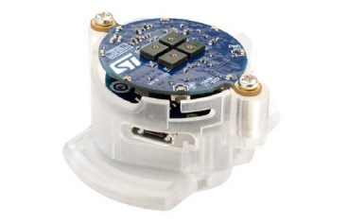
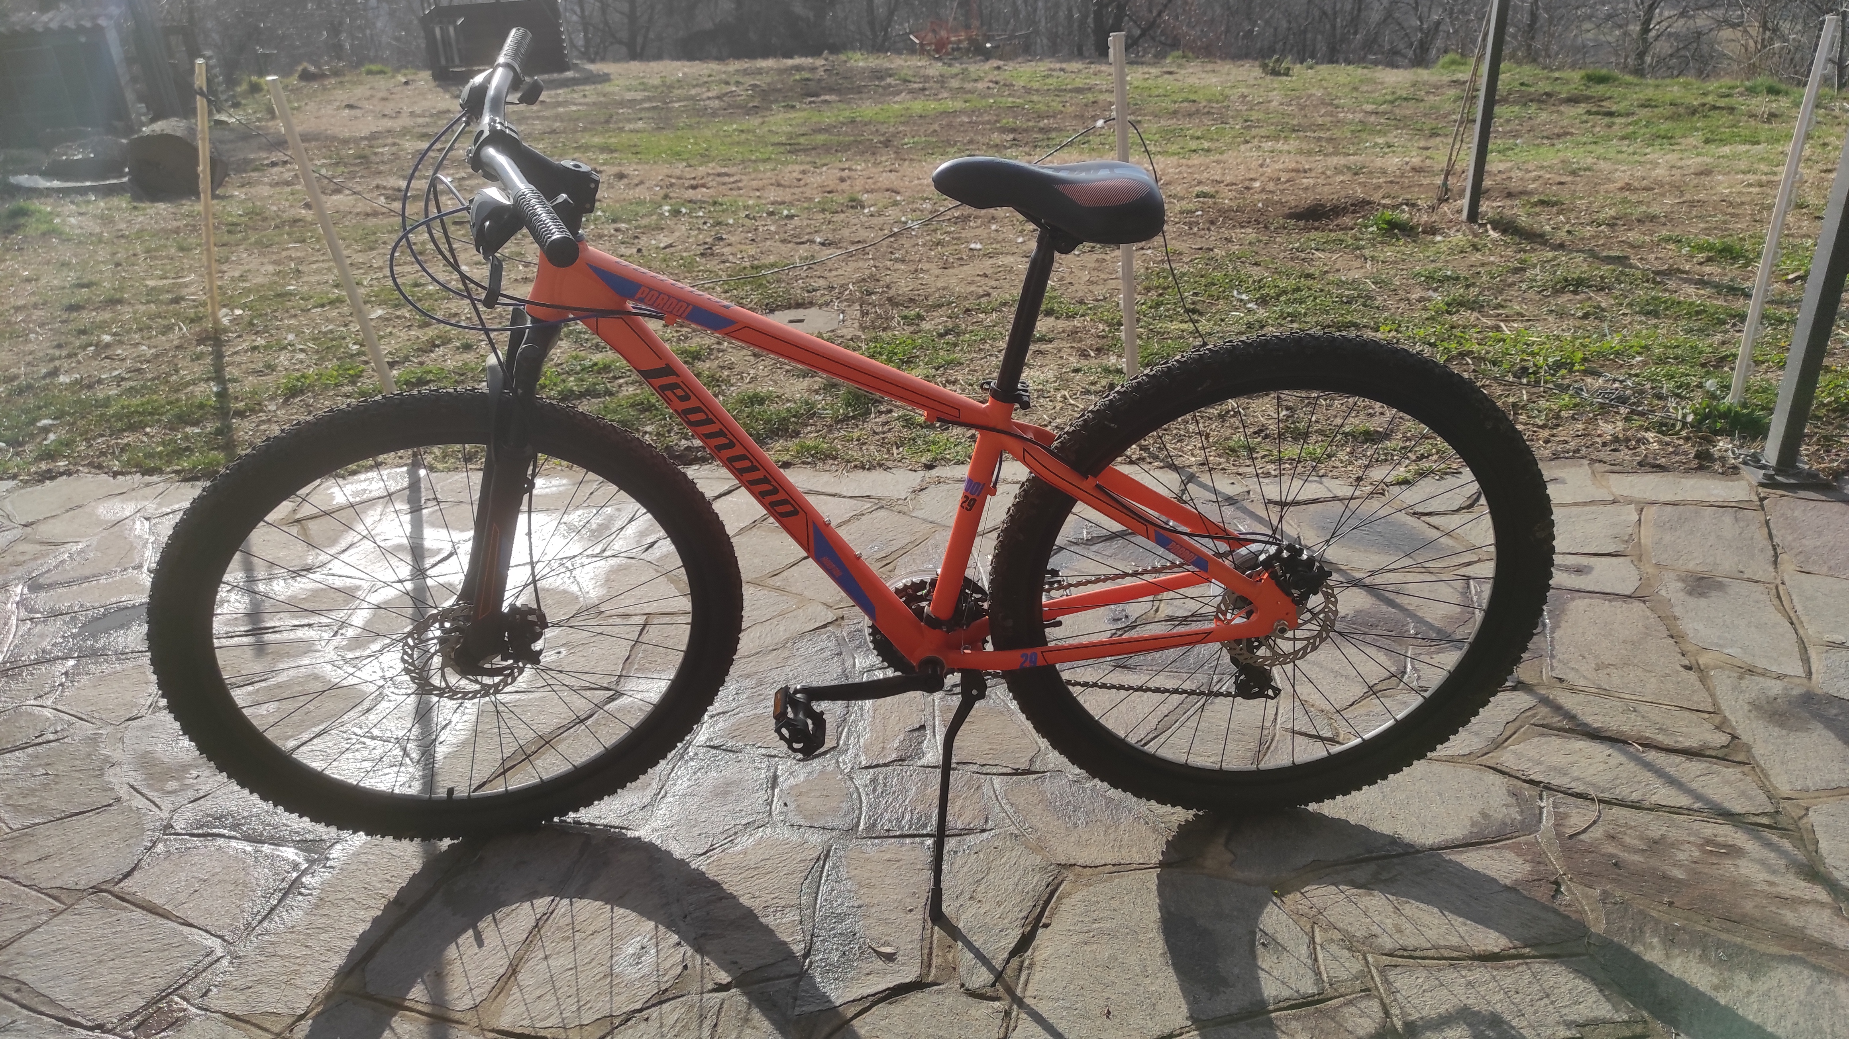
Il Sistema
Sensore utilizzato:
Blue Coin della ST Microeletronics
La bicicletta

Slide 5
Fisica della Bicicletta
Dinamica Laterale
Cosa da far rilevare

Slide 6
Titolo della slide
Parole generiche parole in evidenza parole generiche
Elenco puntato 1
Elenco puntato 2
commento
Sottotitolo
Parole generiche parole in evidenza parole generiche
Cosa da far rilevare

